Slide 1
EDUCAÇÃO PARA USO RACIONAL DA ÁGUA EM HORTAS COMUNITÁRIAS DE PENÁPOLIS
Fernanda Marin Campachi Bosso
Pedagoga do DAEP
Silvia M. Shinkai de Oliveira
Diretora Presidente do DAEP

Slide 2
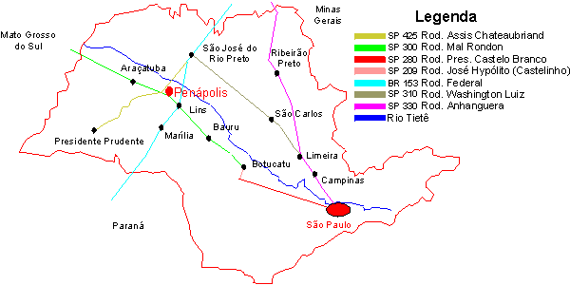
PENÁPOLIS
Situada na Alta Noroeste Paulista e distante 490 Km da capital do Estado de São Paulo.
População: 60.000 habitantes.

Slide 3
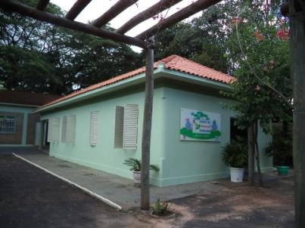
INTRODUÇÃO
Centro de Educação Ambiental DAEP
Endereço: Rua Altino Vaz de Mello, 3200 - PENÁPOLIS
E-mail: cea@daep.com.br
Telefone: 18-3652.5309

Slide 4
Ações:
INTRODUÇÃO
O CEA desenvolve ações de Educação Ambiental na cidade através de diversas atividades como monitoramentos, oficinas, eventos, pesquisas, visitas técnicas, reuniões, cursos , estendo o trabalho de conscientização na comunidade: empresas, comércio, associações, bairros, com o produtor rural entre outros.
Os trabalhos realizados fortalecem o sistema de Saneamento Ambiental e também os trabalhos de recuperação e preservação do Ribeirão Lajeado.

Slide 5
INTRODUÇÃO
Visitas Monitoradas:
1 - Saneamento Ambiental : visita aos setores do DAEP;
2 - Central de Tratamento de Resíduos Sólidos e CORPE (Cooperativa dos Recicladores de Penápolis);
3 - Estação de Tratamento de Água – ETA;
4 - Estação de Tratamento de Esgoto – ETE;
5 – Bacia Hidrográfica do Ribeirão Lajeado, incluindo a nascente em Alto Alegre;

Slide 6
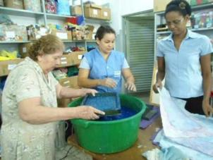
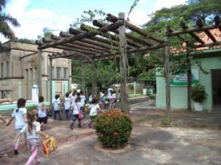
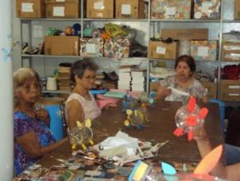
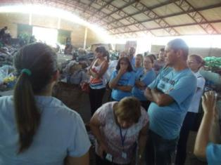
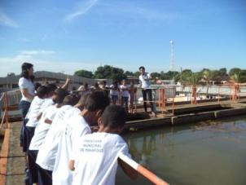
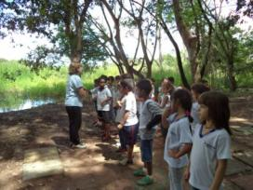
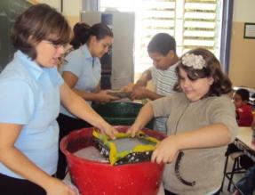
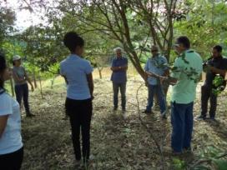
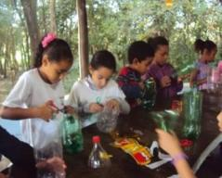
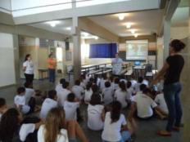
INTRODUÇÃO

Slide 7
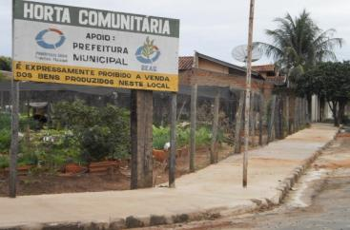
PROJETO HORTAS COMUNITARIAS:
CARACTERISTICAS PRINCIPAIS
Cessão terrenos públicos para preparo da horta;
Distribuição de kits de produtos e sementes de hortaliças a cada família;
Grupos de pessoas que dividem as áreas de cultivo, o trabalho e a colheita de hortaliças e legumes;.
Maior oferta de alimentos de qualidade, melhorando o estado nutricional e a saúde das famílias envolvidas através do consumo de verduras e legumes frescos e sem agrotóxicos, reforçando a segurança alimentar e nutricional dessas famílias;
Melhoria das condições de vida de grupos sociais, proporcionando também lazer e fortalecimento dos vínculos entre os cidadãos, podendo ser praticada por pessoas de qualquer classe social;
Não é permitido vender as verduras e legumes produzidos nas hortas comunitárias.

Slide 8
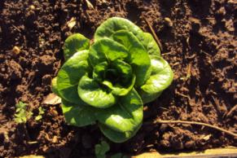
BENEFICIOS AMBIENTAIS
Substituição de terrenos baldios por áreas verdes e produtivas;
Aproveitamento de dejetos orgânicos para a melhoria da fertilidade do solo e aumento da produtividade e produção de alimentos;
Melhoria da paisagem do bairro, dando melhor aparência urbanística;
Aproveitamento de áreas e redução de depósitos de lixo e proliferação de insetos e roedores.
Coordenação: Secretaria de Agricultura de Penápolis

Slide 9
Projeto: Educação pra Uso Racional da Água em Hortas Comunitárias de Penápolis
No ano de 2014 existiam aproximadamente 50 hortas comunitárias cadastradas no município de Penápolis;
Planejamento e o uso de técnicas adequadas nas atividades de hortas comunitárias, bem como preservar a saúde humana e o meio ambiente, visando que a utilização da água seja feita de forma racional;
Não há um controle do volume de água utilizado. Diante disso, é de grande importância minimizar possíveis impactos contribuindo para a sustentabilidade local.
Coordenação : Centro de Educação Ambiental do DAEP – Departamento Autônomo de Água e Esgoto de Penápolis

Slide 10
Projeto: Educação pra Uso Racional da Água em Hortas Comunitárias de Penápolis
OBJETIVO GERAL:
Mobilizar as famílias que desenvolvem atividades nas hortas comunitárias para o consumo consciente da água utilizada, buscando conscientizar para redução do consumo, evitando o desperdício da água tratada, visando assumir o compromisso com o gerenciamento da água.

Slide 11
Projeto: Educação pra Uso Racional da Água em Hortas Comunitárias de Penápolis
OBJETIVOS ESPECÍFICOS
Conscientizar sobre a importância do uso racional da água;
Incentivar o desenvolvimento de outros mecanismos voltados à redução do consumo de água;
Identificar possíveis entraves nessa atividade e apresentar soluções para os problemas diagnosticados;
Identificar possíveis danos ao meio ambiente;
Destacar que a água deve ser utilizada somente para uso da horta e não para outros fins particulares;

Slide 12
Projeto: Educação pra Uso Racional da Água em Hortas Comunitárias de Penápolis
OBJETIVOS ESPECÍFICOS (continuação)
Abordar os cuidados com os tanques de armazenamento da água, enfocando a questão da dengue;
Incentivar a agricultura natural, a utilização do composto orgânico, utilizar os resíduos orgânicos domésticos, os quais podem ser utilizados na produção de composto para canteiros das hortas;
Favorecer o consumo de verduras e legumes frescos e sem agrotóxicos;
Sugerir a utilização de garrafas pet na estruturação dos espaços de produção;
Promover a educação ambiental informal através da conscientização dessas famílias na busca do desenvolvimento sustentável.

Slide 13
Projeto: Educação pra Uso Racional da Água em Hortas Comunitárias de Penápolis
METODOLOGIA
Levantamento no setor de rendas do DAEP do consumo de água de todas as hortas;
Entregue convites aos Coordenadores de cada horta com dia e horário em que a horta será visitada;

Slide 14
Projeto: Educação pra Uso Racional da Água em Hortas Comunitárias de Penápolis
METODOLOGIA
Visitada todas as hortas comunitárias do município, seguindo um cronograma da horta de maior consumo de água;
Aplicação de questionário, durante o bate-papo com o grupo para levantar dados para montar um diagnóstico de cada horta e encaminhar ao setor responsável;
QUESTIONÁRIO PARA LEVANTAMENTO DE DADOS:
Nome do Coordenador da horta?
Endereço da horta?
Horário de funcionamento da horta?
Quantas pessoas trabalham nessa horta?
Há quanto tempo existe essa horta no bairro?
O que é cultivado?
Método de rega dos canteiros? Quantas vezes são regados ao dia?
Noção de quanto é gasto de água por mês?
Usa água para lavar as verduras após colheita?
OBSERVAÇÕES:

Slide 15
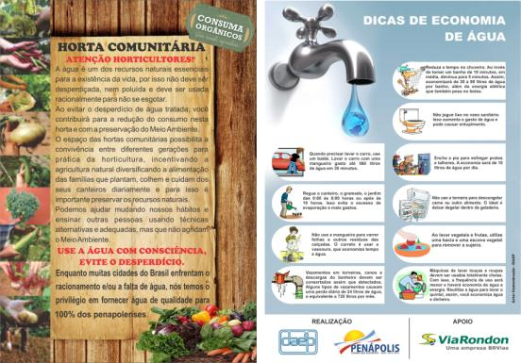
Projeto: Educação pra Uso Racional da Água em Hortas Comunitárias de Penápolis
METODOLOGIA
Realizada sensibilização das famílias, abordando a temática do uso racional da água, observando junto com o grupo, se na horta há o desperdício de água;
Aberto momentos para ouvir sugestões e alternativas que possam colaborar para redução do consumo de água nas hortas, evitando assim o desperdício;
Distribuídos de folhetos com dicas para economizar água;

Slide 16
Projeto: Educação pra Uso Racional da Água em Hortas Comunitárias de Penápolis
METODOLOGIA
Monitorar o consumo de água das hortas por um período de 6 meses;
Desenvolver a 2° etapa do projeto, retornando em todas as hortas e comunicando que foi estipulado uma meta de consumo de acordo com o tamanho de cada horta.

Slide 17
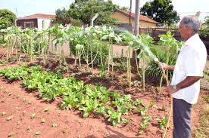
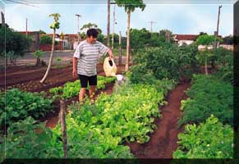
Projeto: Educação pra Uso Racional da Água em Hortas Comunitárias de Penápolis
Método de Rega mais utilizados:
É fundamental que a utilização da água seja feita de forma racional, visando manter constante o volume de água disponível.
Mangueira Regador

Slide 18
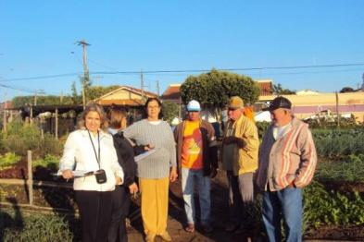
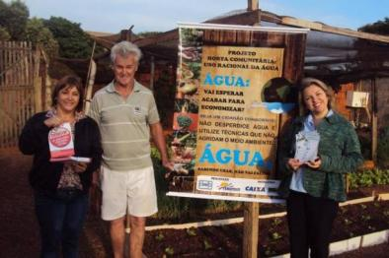
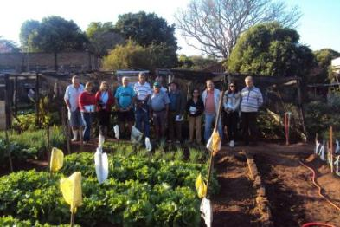
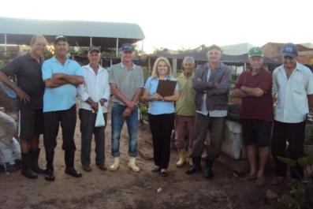
Projeto: Educação pra Uso Racional da Água em Hortas Comunitárias de Penápolis
ALGUMAS DAS VISITAS REALIZADAS

Slide 19
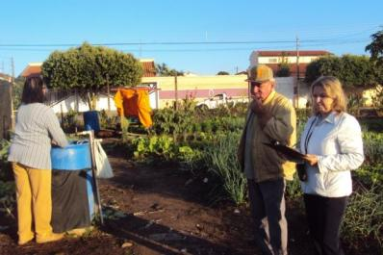
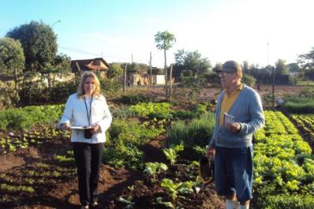
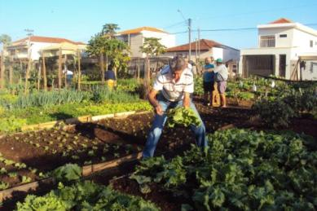
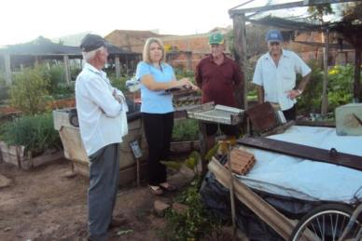
Projeto: Educação pra Uso Racional da Água em Hortas Comunitárias de Penápolis
ALGUMAS DAS VISITAS REALIZADAS

Slide 20
Projeto: Educação pra Uso Racional da Água em Hortas Comunitárias de Penápolis
IRREGULARIDADES ENCONTRADAS:
Desperdício de água;
Água da horta utilizada para fins particulares;
Canos furados, vazamentos;
Entulhos, madeiras espalhados pela horta, matéria orgânica em decomposição;
Horta com plantio só de mandiocas, apenas uma família beneficiada.

Slide 21
Projeto: Educação pra Uso Racional da Água em Hortas Comunitárias de Penápolis
PROVIDÊNCIAS
Relatório das hortas comunitárias que foram identificadas irregularidades para o Secretário de Agricultura;
Hortas foram desligadas, remanejamento de pessoas para outra horta mais próxima;
Monitoramento do consumo de água por um período de 6 meses

Slide 22
Projeto: Educação pra Uso Racional da Água em Hortas Comunitárias de Penápolis
RESULTADO ESPERADO
Redução do consumo de água nas hortas comunitárias identificadas consumo elevado
RESULTADOS ATUAL (em apuração – média de jan-abr/2014 e jan-abr/2015)
Horta 26912-3: tinha consumo médio de 92,5m3/mês e passou a ter 55,75m3/mês (redução de 36,75m3/mês = 39%)
Horta 42478-1: tinha consumo médio de 30,25m3/mês e passou a ter 11,5m3/mês (redução de 18,75m3/mês = 61%)

Slide 23
Projeto: Educação pra Uso Racional da Água em Hortas Comunitárias de Penápolis
PARCERIAS NA REALIZAÇÃO DO PROJETO:
DAEP / CEA
Secretaria de Agricultura
Vigilância Epidemiológica

Slide 24
OBRIGADA
www.daep.com.br
cea@daep.com.br
Fone: (18) 3654 - 6100
Fax: (18) 3654 – 6109

